Slide 2
PRIMER PREMIO

Slide 3
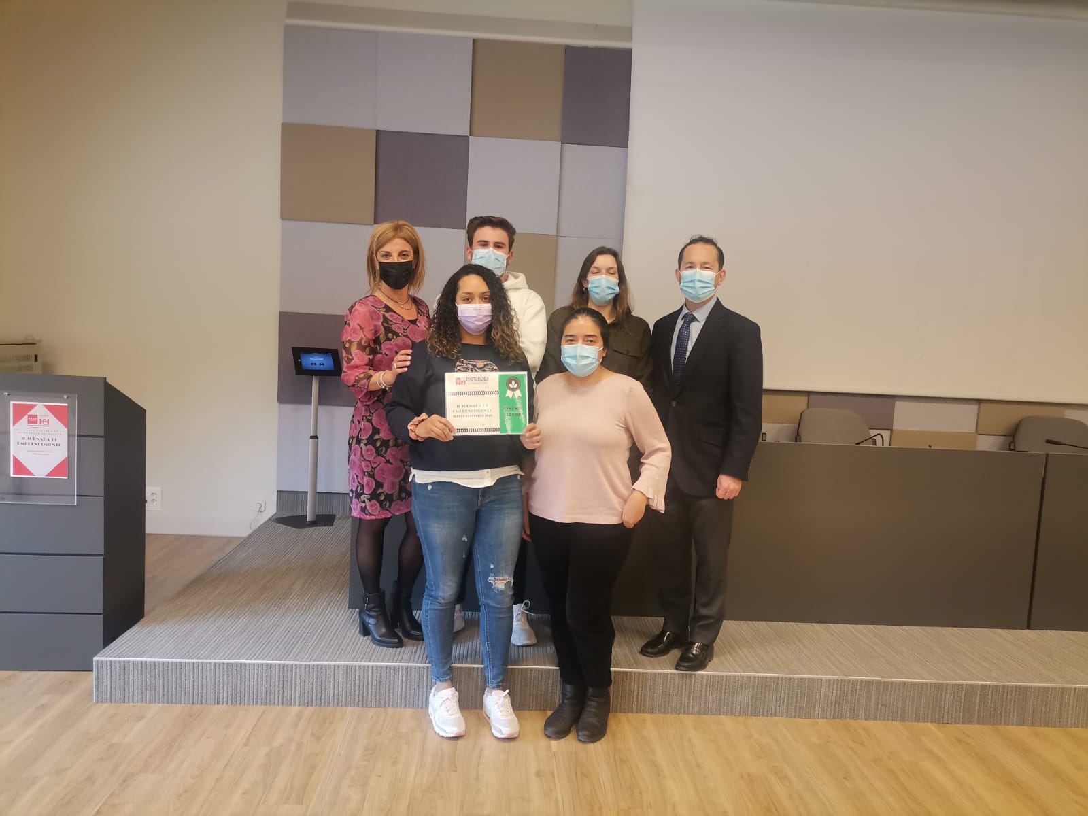
SEGUNDO PREMIO

Slide 4
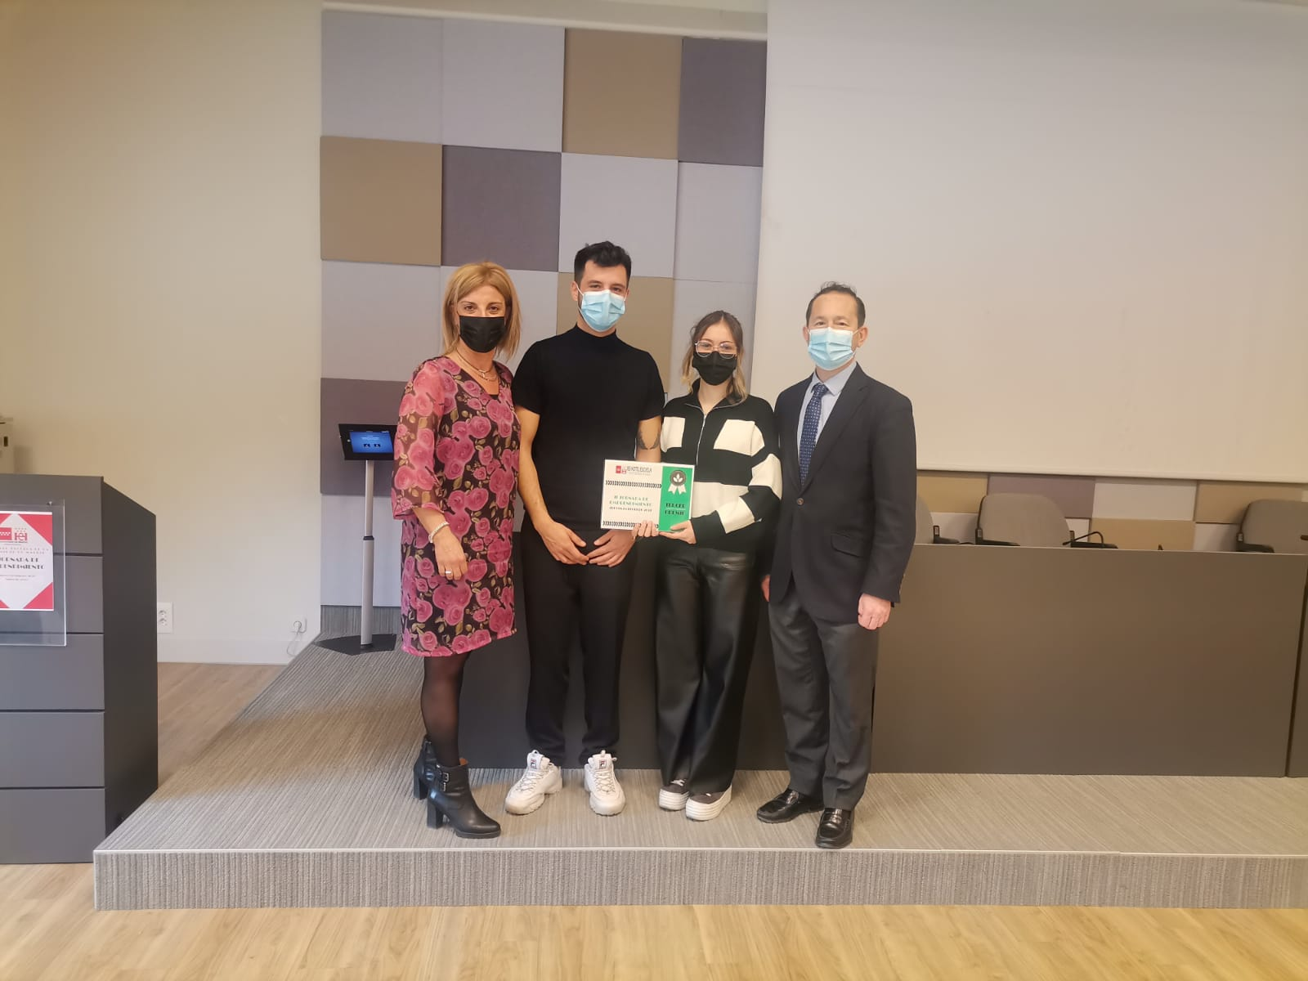
TERCER PREMIO

Slide 5
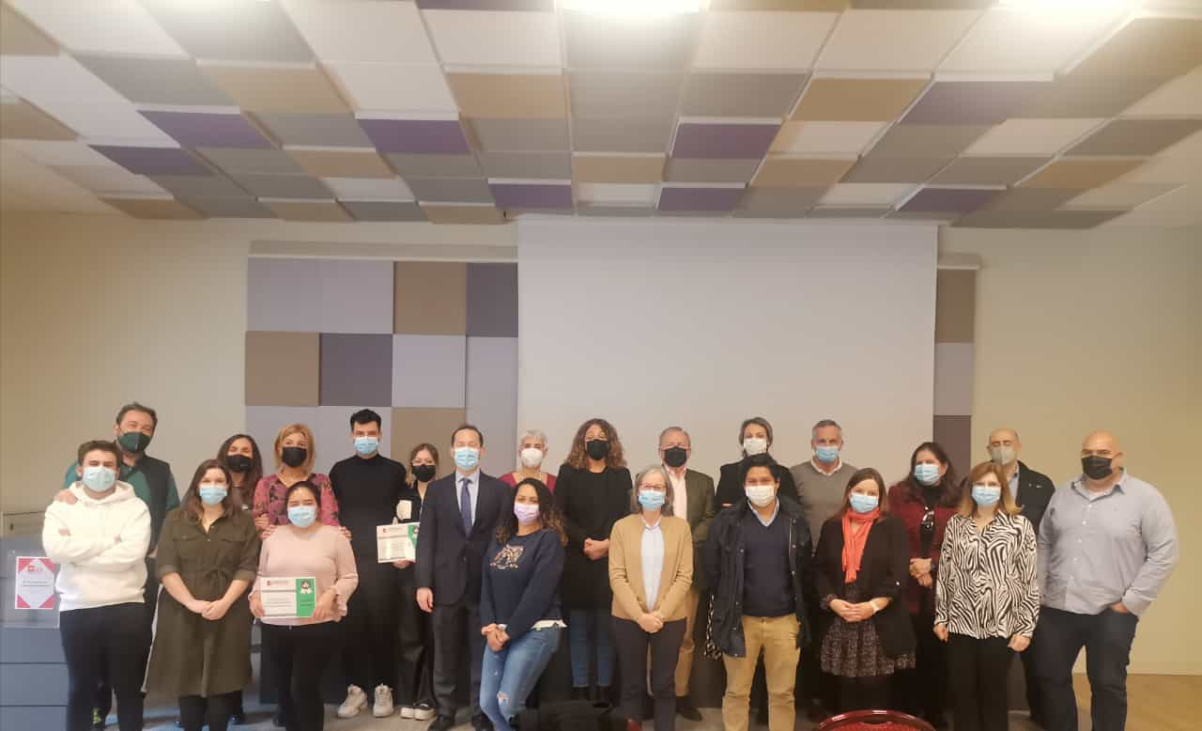
GRUPO

Slide 6
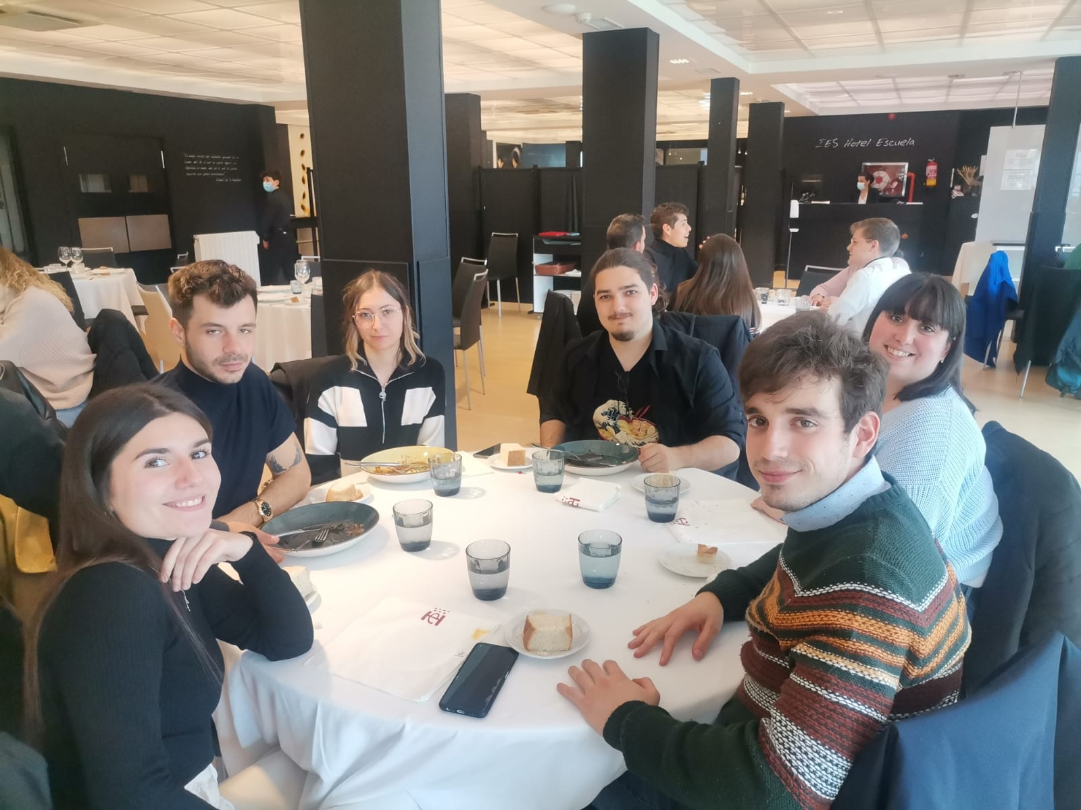
EVENTO

Slide 7
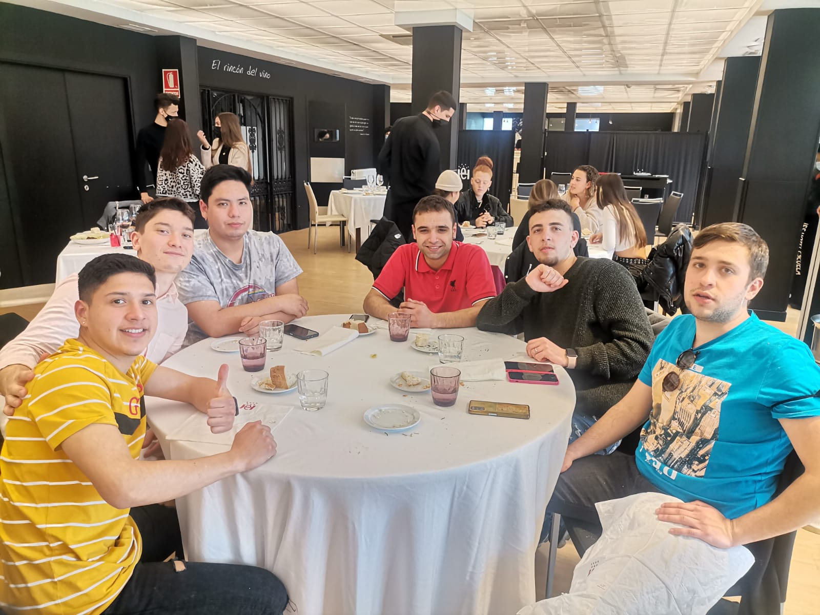
EVENTO

Slide 8
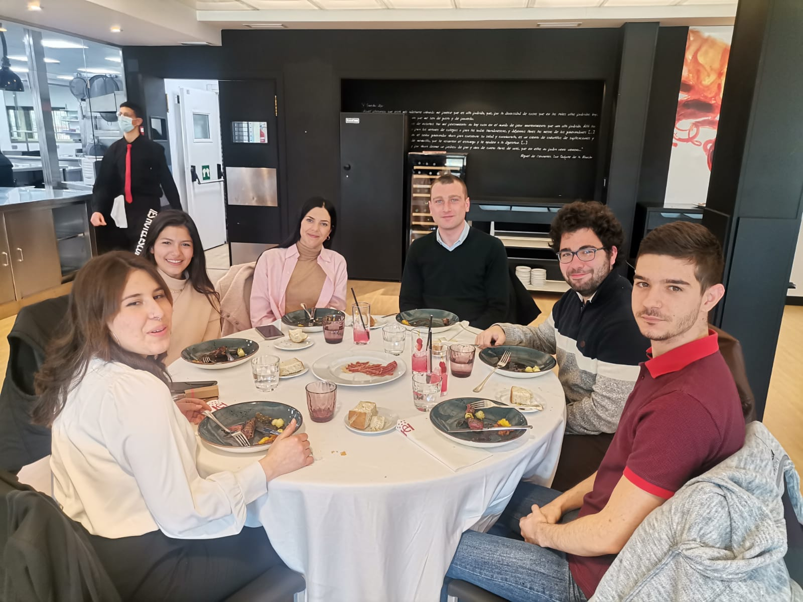
EVENTO

Slide 9
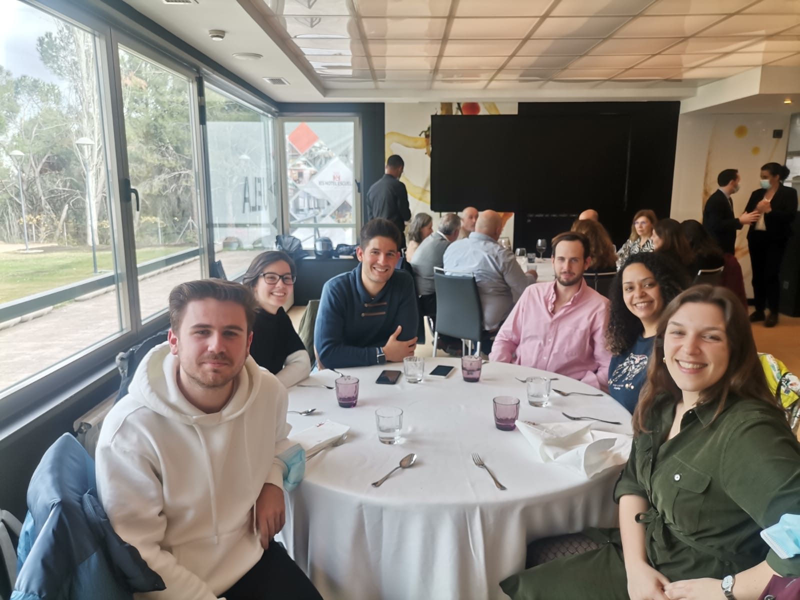
EVENTO

Slide 10
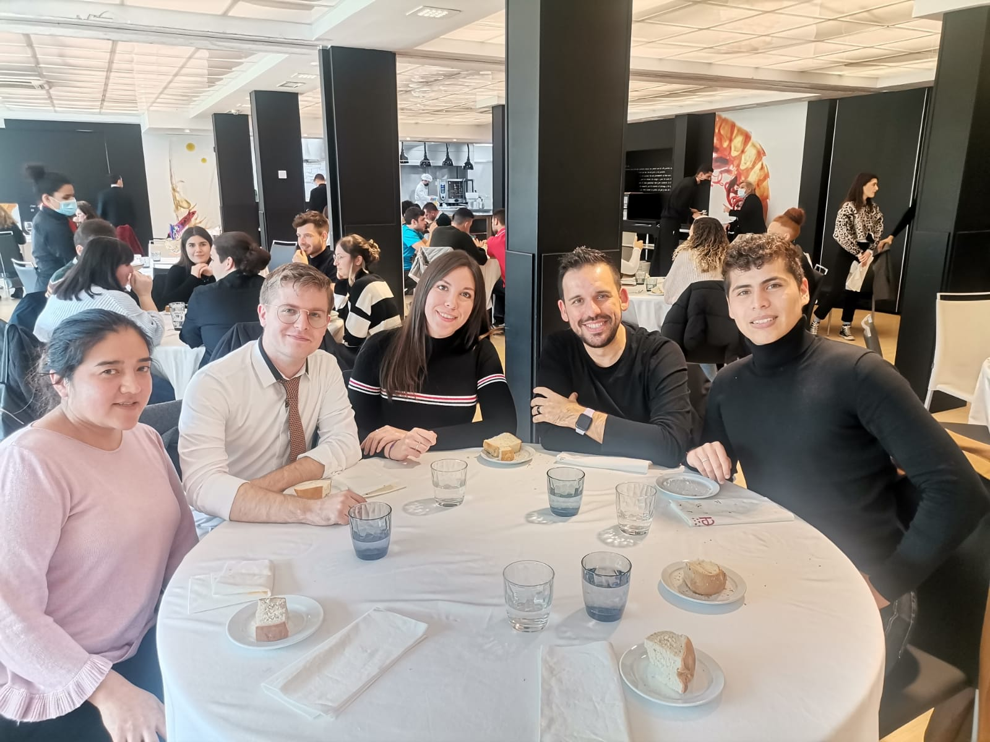
EVENTO

Slide 11
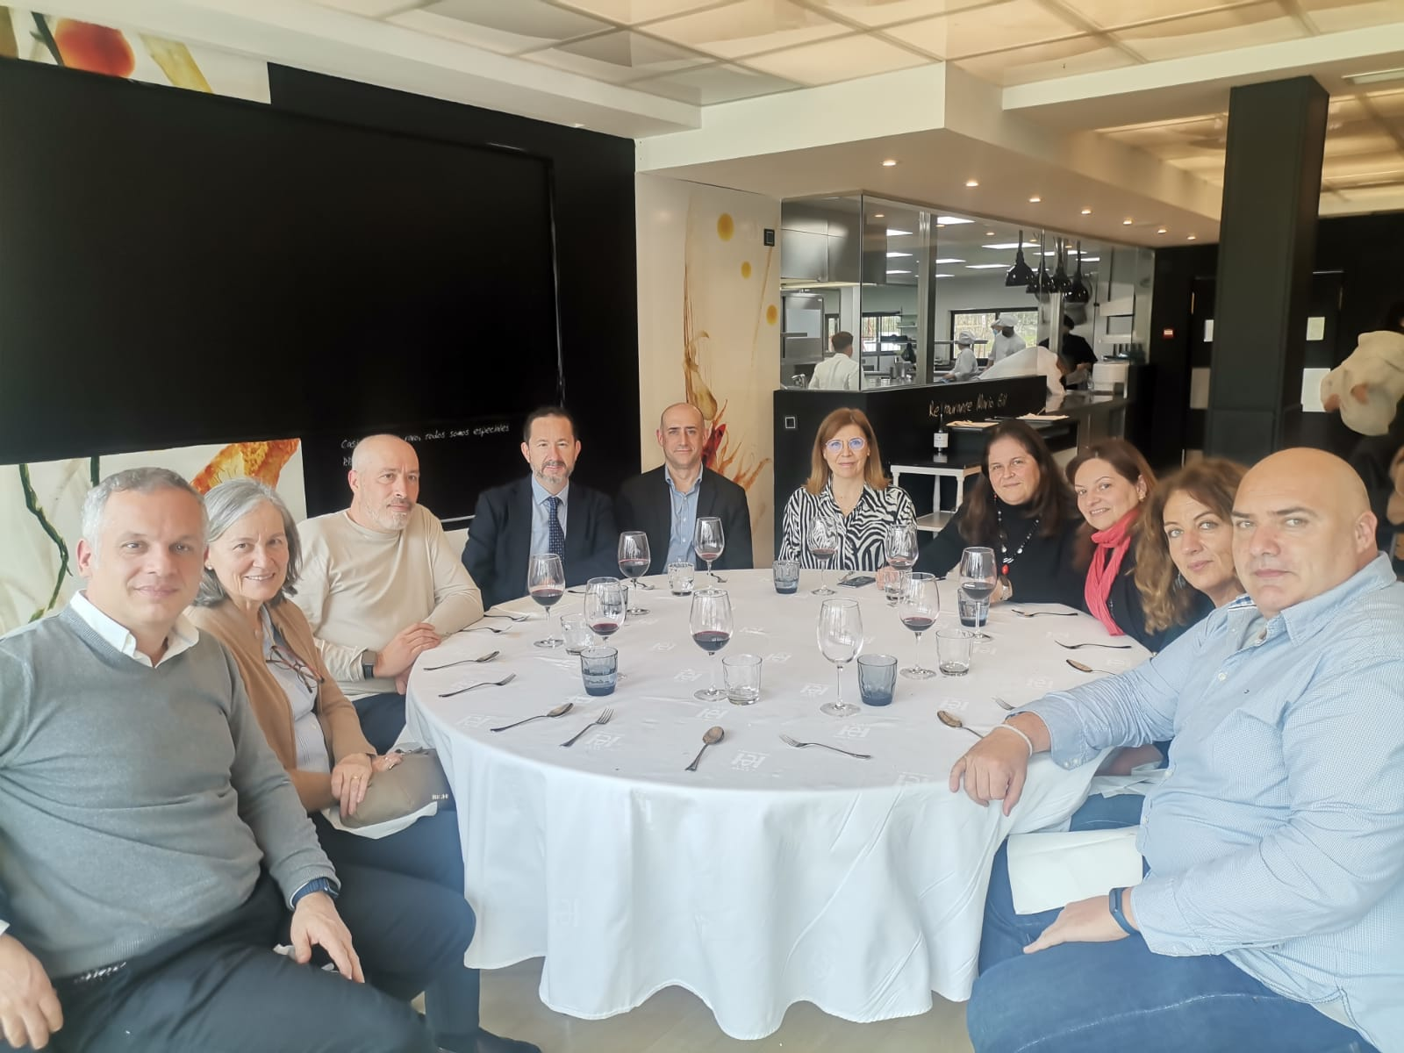
EVENTO

Slide 12
Muchas gracias por fomentar el emprendimiento

